Slide 1
Unscramble the mystery word combination
Firgeon agaungeln

Slide 2
Unscramble the mystery word combination
Foreign language

Slide 3
Tongue twister
THE GREAT GREEK GRAPE GROWERS
GROW GREAT GREEK GRAPES

Slide 4
GREEK ALPHABET – THE WONDER OF THE ANCIENT WORLD

Slide 5
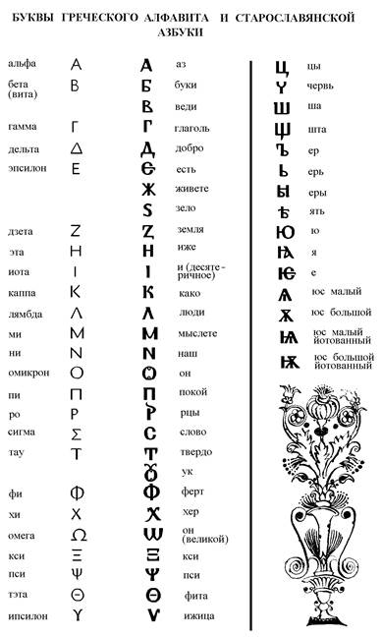
Greek and Russian alphabet

Slide 6
Task 3 Translate these words into English
География
Математика
Физика
Психология
Экология
Биология
Астрология
Археология

Slide 7
Task 3 Translate these words into English
География - geography
Математика - mathematics
Физика - physics
Психология - psychology
Экология - ecology
Биология - biology
Астрология – astrology
Археология – archeology

Slide 8
Let me name all these words in Greek for you
География - geography – γεωγραφία
Математика – mathematics – μαθηματικά
Физика – physics – φυσική
Психология – psychology – ψυχολογία
Экология – ecology – οικολογία
Биология – biology – βιολογία
Астрология – astrology – αστρολογία
Археология – archeology – αρχαιολογία

Slide 9
Task 4 Match the words in English with their Greek equivalent
1) ALPHABET | A) ΑΝΑΛΥΣΗ
2) PROBLEM | B) ΔΙΑΓΡΑΜΜΑ
3) COSMOS | C) ΠΡΟΒΛΗΜΑ
4) DIAGRAM | D) ΣΧΟΛΕΙΟ
5) MATHEMATICS | E) ΕΝΕΡΓΕΙΑ
6) ANALYSIS | F) ΚΟΣΜΟΣ
7) ARCHAEOLOGY | G) ΕΤΥΜΟΛΟΓΙΑ
8) ETYMOLOGY | H) ΜΑΘΗΜΑΤΙΚΑ
9) ENERGY | I) ΑΡΧΑΙΟΛΟΓΙΑ
10) SCHOOL | J) ΑΛΦΑΒΗΤΟ

Slide 10
Task 4 Match the words in English with their Greek equivalent
1) ALPHABET | J) ΑΛΦΑΒΗΤΟ
2) PROBLEM | C) ΠΡΟΒΛΗΜΑ
3) COSMOS | F) ΚΟΣΜΟΣ
4) DIAGRAM | B) ΔΙΑΓΡΑΜΜΑ
5) MATHEMATICS | H) ΜΑΘΗΜΑΤΙΚΑ
6) ANALYSIS | A) ΑΝΑΛΥΣΗ
7) ARCHAEOLOGY | I) ΑΡΧΑΙΟΛΟΓΙΑ
8) ETYMOLOGY | G) ΕΤΥΜΟΛΟΓΙΑ
9) ENERGY | E) ΕΝΕΡΓΕΙΑ
10) SCHOOL | D) ΣΧΟΛΕΙΟ

